Slide 1
CHÀO MỪNG QUÝ THẦY CÔ VÀ CÁC EM HỌC SINH ĐẾN VỚI
BÀI GIẢNG MÔN KHTN7

Slide 2
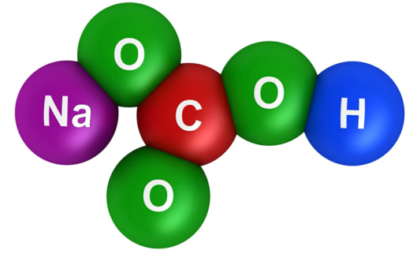
Dài quá bạn ơi!!!!!!!!!!
Quan sát, cho biết phân tử chất sau có thành phần như thế nào và tính khối lượng phân tử chất đó?
Phân tử Sodium bicarbonate gồm 1 Na, 1 C, 3 O, 1 H
Sodium bicarbonate

Slide 3
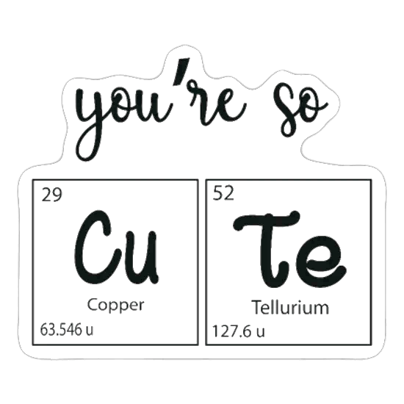
Bài 7:
Hóa trị và Công thức hóa học
(Tiết 1)

Slide 4
I. Công thức hóa học
II. Hóa trị
III. Lập CTHH của hợp chất

Slide 5
Công thức hóa học: Fe₂O₃
I. Công thức hóa học (CTHH)
Quan sát, nhận xét mối liên hệ giữa công thức hóa học và các nguyên tử trong phân tử sau?
Iron (III) oxide
Kí hiệu của nguyên tố
Chỉ số = số nguyên tử của nguyên tố đó

Slide 6
Công thức hóa học: Fe₂O₃
I. Công thức hóa học (CTHH)
- Công thức hóa học của một chất là cách biểu diễn chất bằng ………………… của nguyên tố kèm theo ……….. ở chân bên phải kí hiệu hóa học.
- Chỉ số cho biết số …………... của mỗi nguyên tố trong phân tử.
chỉ số
kí hiệu hóa học
nguyên tử

Slide 7
I. Công thức hóa học (CTHH)
Chất được phân loại như thế nào?

Slide 8
1. Công thức hóa học của đơn chất
Đơn chất là gì? Đơn chất được phân loại như thế nào?

Slide 9
1. Công thức hóa học của đơn chất (A_{x})
Dựa vào cấu tạo phân tử và CTHH tổng quát, hãy xác định Công thức hóa học của khí Hydrogen?
H₂
Phân tử khí Hydrogen có cấu tạo như thế nào?
Khí Hydrogen

Slide 10
2 H => chỉ 2 nguyên tử Hydrogen
Hệ số
Phân biệt 2 H với H₂ ?
H₂ => chỉ 1 phân tử khí Hydrogen
Chỉ số
Cách viết: 2H₂ ?
=> chỉ 2 phân tử khí Hydrogen

Slide 11
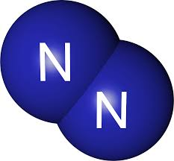
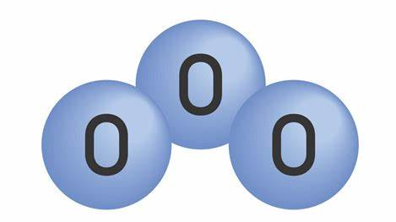
1. Công thức hóa học của đơn chất
Hoạt động nhóm (30 giây)
Thảo luận và xác định CTHH
Khí Oxygen
Khí Nitrogen
Khí Ozone
Bromine (lỏng)
Khí Chlorine
Xác định CTHH của các đơn chất phi kim (khí và lỏng) trên hình?

Slide 12
CTHH của các đơn chất phi kim thể lỏng và thể khí thường có chỉ số là bao nhiêu?
Khí Hydrogen
Khí Oxygen
Khí Nitrogen
Bromine (lỏng)
Khí Chlorine
Khí Ozone

Slide 13
1. Công thức hóa học của đơn chất (A_{x})
- CTHH của đơn chất phi kim thể khí và thể lỏng thường là A₂
+ Đơn chất Phi kim khí: H₂, O₂, N₂, Cl₂,…(ngoại trừ khí Ozone O₃)
+ Đơn chất Phi kim lỏng: Br₂
Khí Hydrogen
Khí Oxygen
Khí Chlorine
Bromine (lỏng)

Slide 14
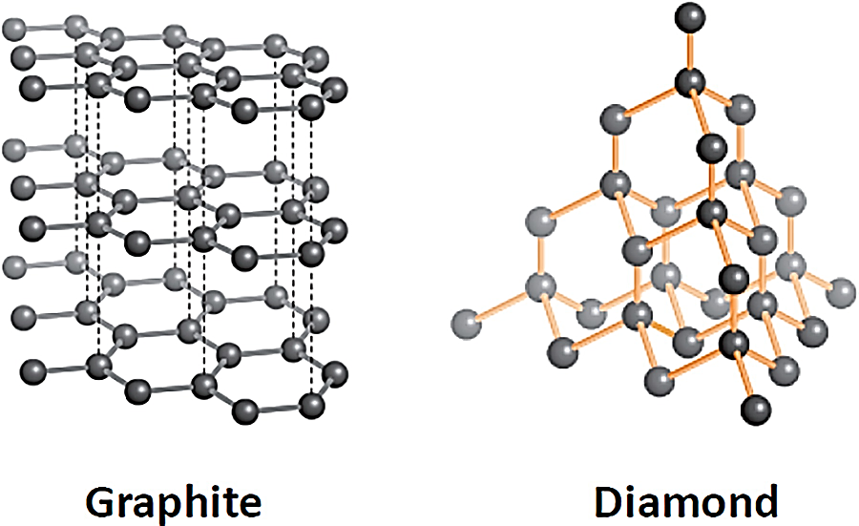
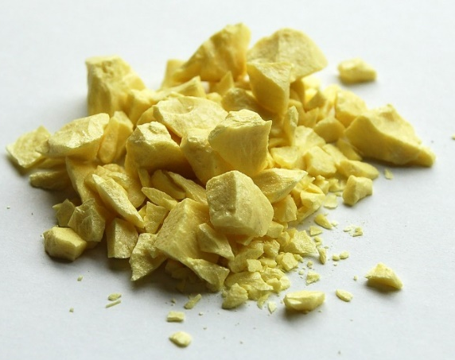
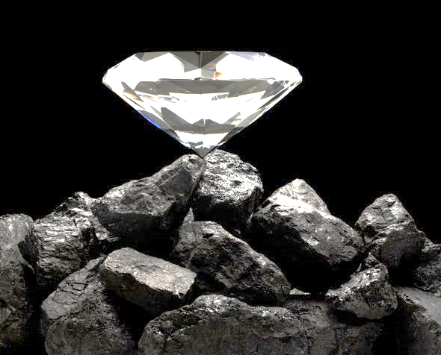
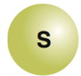
Xác định CTHH của các đơn chất phi kim thể rắn sau?
Sulfur
(Lưu huỳnh)
Carbon
CTHH của phi kim thể rắn trùng với kí hiệu của nguyên tố.

Slide 15
Đơn chất kim loại – Thể rắn
Xác định CTHH của các đơn chất kim loại sau?
CTHH của đơn chất Kim loại trùng với kí hiệu của nguyên tố.

Slide 16
1. Công thức hóa học của đơn chất (A_{x})
- CTHH của đơn chất phi kim thể khí và thể lỏng thường là A₂
+ Đơn chất Phi kim khí: H₂, O₂, N₂, Cl₂,…(ngoại trừ khí Ozone O₃)
+ Đơn chất Phi kim lỏng: Br₂
- CTHH của đơn chất Kim loại và đơn chất Phi kim thể rắn trùng với kí hiệu của nguyên tố.
+ Đơn chất Phi kim rắn: C, S, P,…
+ Đơn chất Kim loại: Fe, Cu, Al,…

Slide 17
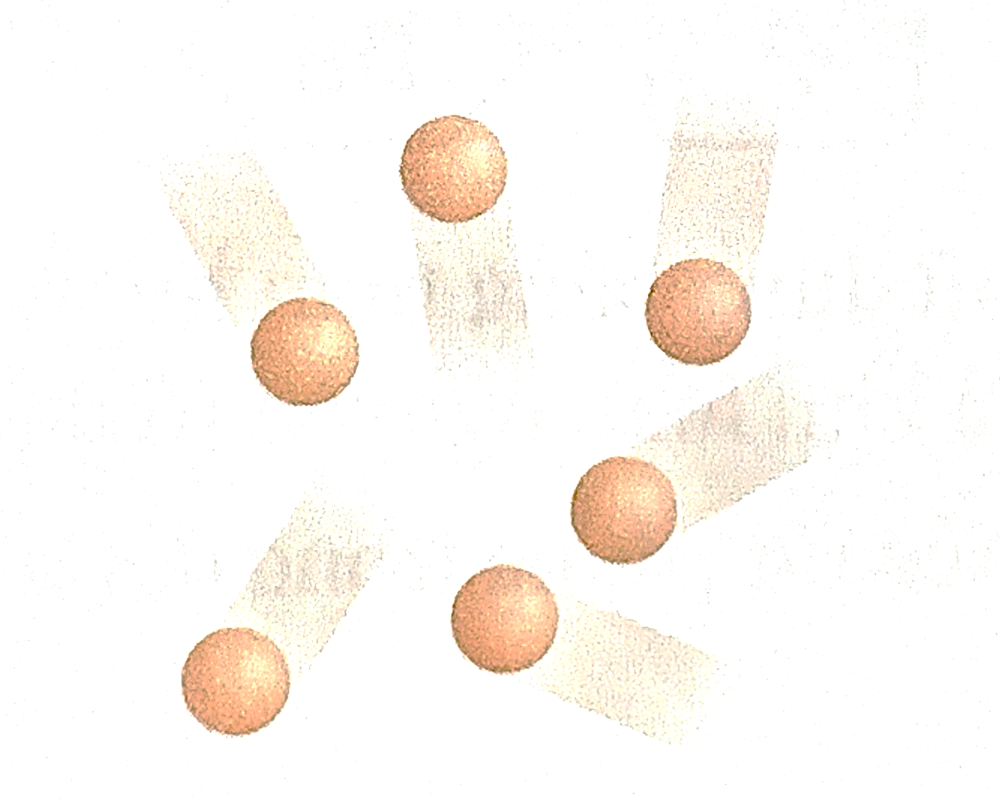
Dựa vào sự sắp xếp các nguyên tử trong đơn chất khí hiếm, hãy xác định công thức hóa học của các đơn chất khí hiếm Helium, Neon, Argon?
CTHH của đơn chất Khí hiếm trùng với kí hiệu của nguyên tố.
Khí Helium

Slide 18
1. Công thức hóa học của đơn chất (A_{x})
- CTHH của đơn chất phi kim thể khí và thể lỏng thường là A₂
+ Đơn chất Phi kim khí: H₂, O₂, N₂, Cl₂,…(ngoại trừ khí Ozone O₃)
+ Đơn chất Phi kim lỏng: Br₂
- CTHH của đơn chất Kim loại và đơn chất Phi kim thể rắn trùng với kí hiệu của nguyên tố.
+ Đơn chất Phi kim rắn: C, S, P,…
+ Đơn chất Kim loại: Fe, Cu, Al,…
- CTHH của đơn chất Khí hiếm trùng với kí hiệu của nguyên tố: He, Ne, Ar,..

Slide 19
2. Công thức hóa học của hợp chất
Nhận xét cấu tạo của phân tử khí Carbon dioxide?
Xác định Công thức hóa học của khí Carbon dioxide?
Khí Carbon dioxide
Phân tử khí Carbon dioxide gồm 1 C và 2 O
CO₂
C₁O₂

Slide 20
2. Công thức hóa học của hợp chất:
- Công thức hóa học tổng quát: A_{x}B_{y}C_{z}
Trong đó:
A, B, C là kí hiệu hóa học của nguyên tố.
x, y, z là chỉ số (= số nguyên tử mỗi nguyên tố)
- Lưu ý: Nếu chỉ số = 1 thì không cần viết.

Slide 21
Hoạt động nhóm:
Hoàn thành Phiếu học tập 1
(thời gian 2 phút)
Viết CTHH của các hợp chất sau:
Tên chất | Phân tử gồm | CTHH
Khí sulfur dioxide (Lưu huỳnh đioxit) | 1 S, 2 O
Khí Amoniac | 1 N, 3 H
Calcium carbonate (Canxi cacbonat) | 1 Ca, 1 C, 3 O
Sulfuric acid (axit sunfuric) | 2 H, 1 S, 4 O
SO₂
NH₃
CaCO₃
H₂SO₄

Slide 22
Hoạt động nhóm:
Hoàn thành Phiếu học tập 2
(thời gian 4 phút)
Hoàn thành bảng sau:
CTHH | Nguyên tố hóa học tạo nên hợp chất | Số nguyên tử mỗi nguyên tố | Khối lượng phân tử
CO₂
CH₄
Na₂CO₃
Carbon, Oxygen | 1 C, 2 O | 44 (amu)
Carbon, Hydrogen | 1 C, 4 H | 16 (amu)
Sodium, Carbon, Oxygen | 2 Na, 1 C, 3 O | 106 (amu)

Slide 23
Từ công thức hóa học, chúng ta có thể biết những gì?
Các nguyên tố hóa học tạo nên chất.
Số nguyên tử (tỉ lệ số nguyên tử) của các nguyên tố hóa học có trong phân tử.
Tính được Khối lượng phân tử của chất.
➔ Ý nghĩa của công thức hóa học

Slide 24
3. Ý nghĩa của công thức hóa học
CTHH của một chất cho biết:
Các nguyên tố hóa học tạo nên chất.
Số nguyên tử (tỉ lệ số nguyên tử) của các nguyên tố có trong phân tử.
Tính được Khối lượng phân tử của chất đó.

Slide 26
Ai nhanh hơn?

Slide 27
Luật chơi: Mỗi bạn đã có CTHH của các chất được tìm hiểu trước tại nhà, hãy giới thiệu tên chất, ứng dụng và CTHH của chất đó với cả lớp, đồng thời đặt 1 câu hỏi liên quan đến CTHH đó.
Thời gian suy nghĩ cho mỗi câu hỏi là 10 giây. Hết 10 giây, ai giơ tay nhanh nhất sẽ được quyền trả lời câu hỏi.

Slide 28
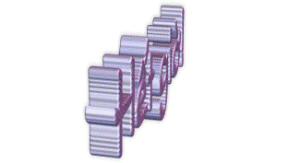
6
1
2
3
4
5
7
8
9
10
BẮT ĐẦU
CTHH số 1

Slide 29
6
1
2
3
4
5
7
8
9
10
BẮT ĐẦU
CTHH số 2

Slide 30
6
1
2
3
4
5
7
8
9
10
BẮT ĐẦU
CTHH số 3

Slide 31
6
1
2
3
4
5
7
8
9
10
BẮT ĐẦU
CTHH số 4

Slide 32
6
1
2
3
4
5
7
8
9
10
BẮT ĐẦU
CTHH số 5

Slide 33
6
1
2
3
4
5
7
8
9
10
BẮT ĐẦU
CTHH số 6

Slide 34
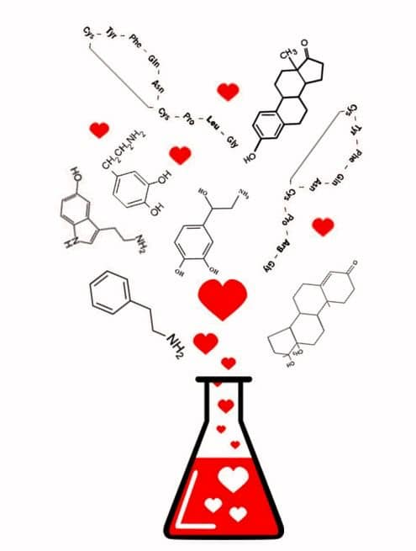
DẶN DÒ
Học bài và làm bài tập trong SBT
Xem trước các bước tính phần trăm khối lượng của các nguyên tố trong hợp chất + phần “ II. Hóa trị”.

Slide 35
Cảm ơn thầy cô giáo và các em học sinh!

Slide 36
Tên chất | Công thức hóa học | Ứng dụng
Acetic acid | C₂H₄O₂ | Thành phần chính của giấm ăn, dùng trong nấu ăn, …
Silic dioxide | SiO₂ | Thành phần chính của thủy tinh
Đường ăn (Saccarose) | C₁₂H₂₂O₁₁ | Dùng trong chế biến thực phẩm, dược phẩm,…
Citric acid | C₆H₈O₇ | Có trong chanh, dùng trong thực phẩm,…
Nicotine | C₁₀H₁₄N₂ | Là chất độc, có trong thuốc lá, gây xơ vữa động mạch, ung thư phổi,…
Sodium bicarbonate | NaHCO₃ | Bột nở, điều chế thuốc giảm cơn đau dạ dày, chất tẩy rửa các dụng cụ nhà bếp, làm trắng…

Slide 37
Mình xin giới thiệu với các bạn về chất …..
Chất này ….(ứng dụng) và có CTTH là ….
Câu hỏi dành cho các bạn là:
- Trong CTHH này, có bao nhiêu nguyên tử….?
- Khối lượng phân tử này là bao nhiêu?
- Phân tử chất này được tạo thành từ những nguyên tố hóa học nào?
- Số lượng nguyên tử mỗi nguyên tố là bao nhiêu?

